Slide 1
1. Übung – Netzwerke und Schaltungen 1
Organisationseinheit verbal optional auf 2 Zeilen
Rares Sahleanu
Teaching Assistant – High Voltage Laboratory
19. August 2024, Zürich

Slide 2
Coulomb, Defintionen und Mathe
Organisationseinheit verbal optional auf 2 Zeilen

Slide 3
Inhaltsverzeichnis/Agenda
Vorstellung & Anwesenheitskontrolle
Organisatorisches/Information
Anhang A & Mathembasics
Integrale
Koordinatensysteme
Aufgaben
★☆☆☆☆
★★☆☆☆
★★★☆☆

Slide 4
Anwesenheitskontrolle
Wird einmalig durchgeführt

Slide 5
Vorstellung
Stellt euch 1 mal vor mit «Name, Alter, Herkunft und Hobby/Funfact»
Zu mir:
Rares Sahleanu «Raresch Sachleanu»
19 Jahre alt
Ursprünglich aus Rumänien – Aufgewachsen in Deutschland
Leidenschaftlicher Zocker und Amateur-Rapper

Slide 6
Übungsstunden-Ablauf
Anfangs wird immer Stoff behandelt
Kapitel werden semantisch durchgegangen
Fragen immer erwünscht
Am Ende gibt es Aufgaben
Gerne auch selber Aufgaben vorschlagen

Slide 7
Organisatorisches/Informationen I
Buch ist heilig!
Auf Moodle gibt es Übungsaufgaben → Ab Woche 2, Immer neue Werte
Bonusaufgaben und Lesekontrollfragen sind bonusrelevant → Am Ball bleiben!
Bonusaufgaben bis Sonntag 18:00 zu lösen
Es ist normal Stoff nicht sofort zu verstehen → Fragen klären bei TA, Studycenter, Prof….
Erste Bonusaufgabe ist «nur» Mathematik

Slide 8
Organisatorisches/Informationen II – persönliche Erfahrungen
NuS I ist ein Marathon und kein Sprint!
Übungsstunden lohnen sich → aktiv mitmachen
Top Lernquellen:
Buch + Aufgabenbuch
Übungsgruppen (+ Altklausuren)
Pearson-Website
Lesekontrollfragen & Bonusaufgaben

Slide 9
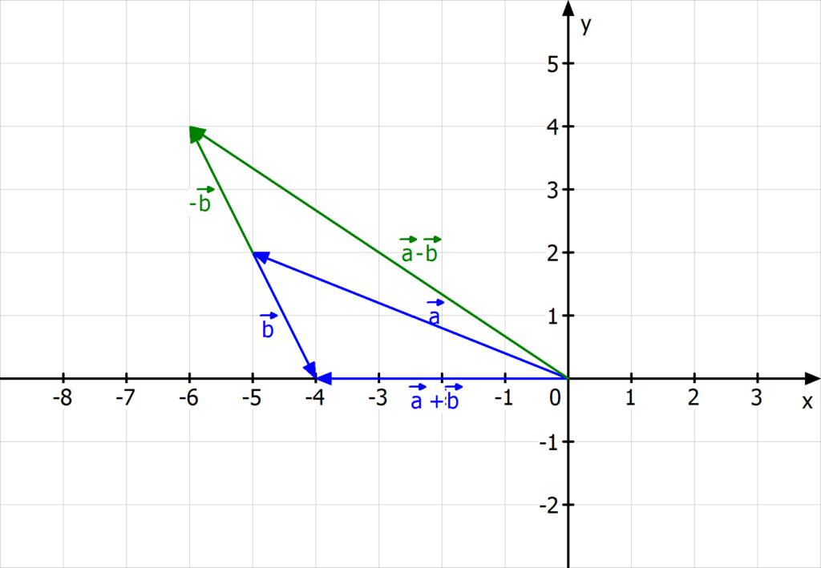
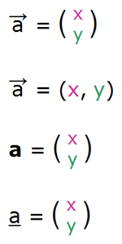
Anhang A – Der Vektor I
Begriffe «freie» und «gebundene» Vektoren
Steht ein gemeinsamer Bezugspunkt fest → Ortsvektoren
Einheitsvektor → Länge = 1 (Pythagoras)
Notation: «Pfeil»
★☆☆☆☆

Slide 10
Anhang A – einfache Operationen
Addition, Subtraktion: Komponentenweise
Es gilt weiterhin das Kommutativ-, Assotiativ- und Distributivgesetz für +,-,*
Division ist für Vektoren nicht definiert
Division/Multiplikation mit Skalar → Komponentenweise

Slide 11
Anhang A – einfache Operationen II

Slide 12
Anhang A – Skalarprodukt & Kreuzprodukt
Skalarprodukt geometrisch: Fläche des Vierecks
Berechnung: Addition des Komponentenweise Multiplikation
Anders:
Kommutativgesetz gilt
Wenn $\vec{a}⋅\vec{b}=0$ dann → Orthogonal
Wenn $\vec{a}⋅\vec{b}=\left|\vec{a}\right|⋅\left|\vec{b}\right|$ dann → Parallel
Wenn $\vec{a}⋅\vec{b}=−\left|\vec{a}\right|⋅\left|\vec{b}\right|$ dann → Antiparallel

Slide 13
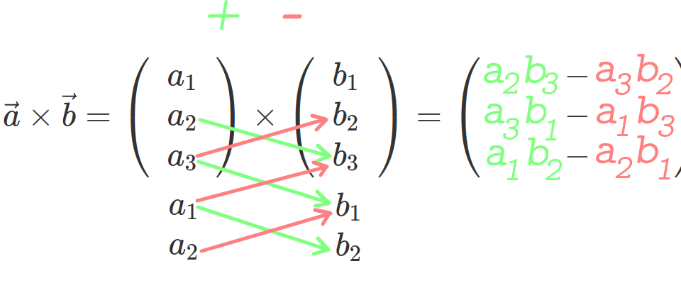
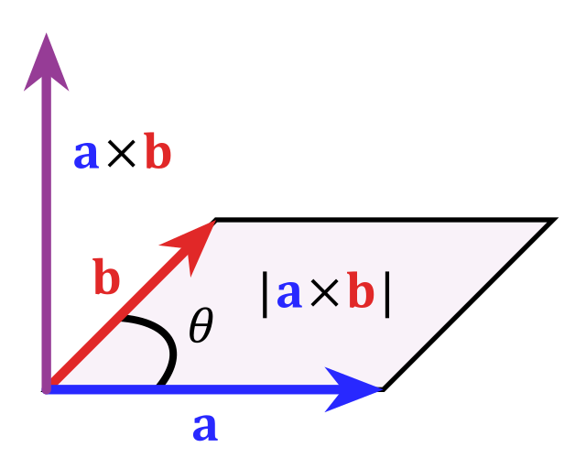
Anhang A – Kreuzprodukt
Berechnung:
Geometrische Relation: $\left|\vec{a}×\vec{b}\right|=\left|\vec{a}\right|⋅\left|\vec{b}\right|⋅\sin\left(α\right)$
Merkregel für Kreuzprodukt:
«Drei-Finger-Regel» mit links
Wenn $\vec{a}×\vec{b}=0$ dann → Anti-/Parallel
Wenn $\left|\vec{a}×\vec{b}\right|=\left|\vec{a}\right|⋅\left|\vec{b}\right|$ dann → Parallel

Slide 14
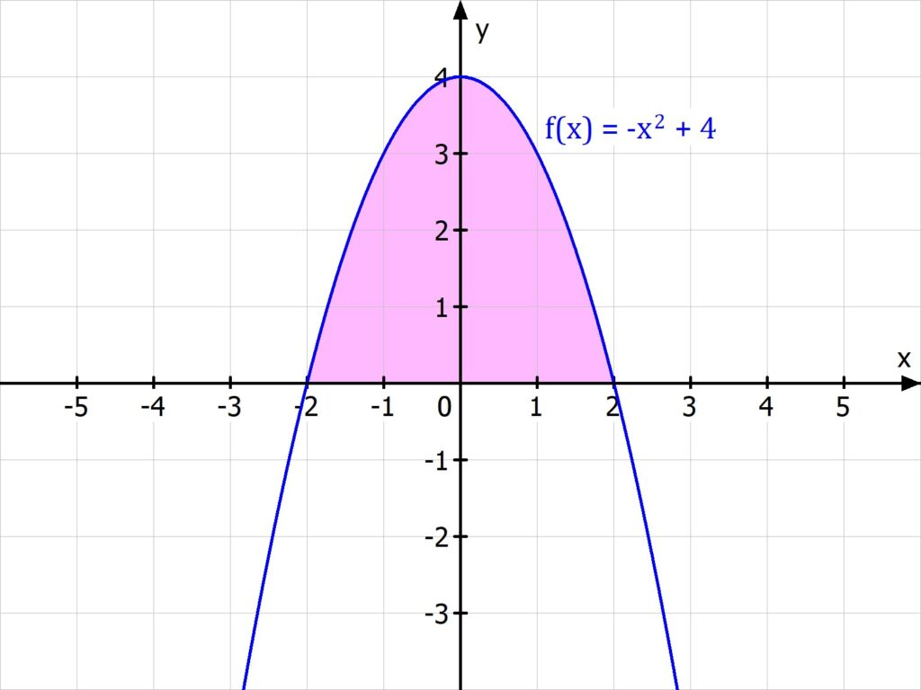
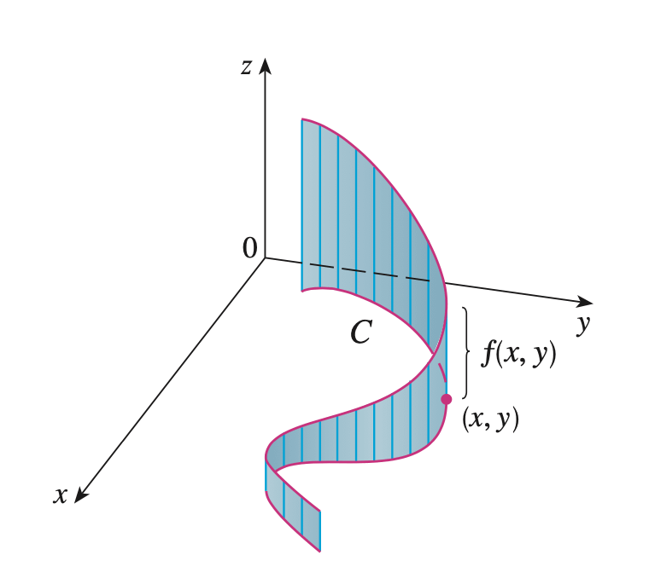
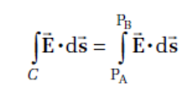
Das Integral I
Gymnasium: Fläche unterm Graph
Linienintegral: vektoriell und skalar
Wie löst man sowas?

Slide 15
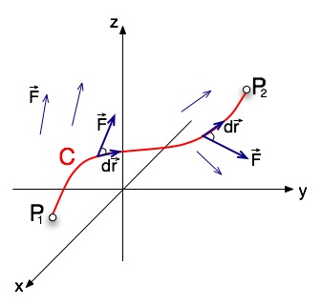
Das Integral II - Vereinfachung
Wenn E und s parallel → $\int_{A}^{B}{\vec{E}ⅆ\vec{s}}=\int_{A}^{B}{Eⅆs}$
Wenn nicht parallel → $\int_{A}^{B}{\vec{E}ⅆ\vec{s}}=\int_{A}^{B}{\left|\vec{E}\right|\sin\left(α\right)ⅆs}$
Oft vereinfacht sich Alles

Slide 16
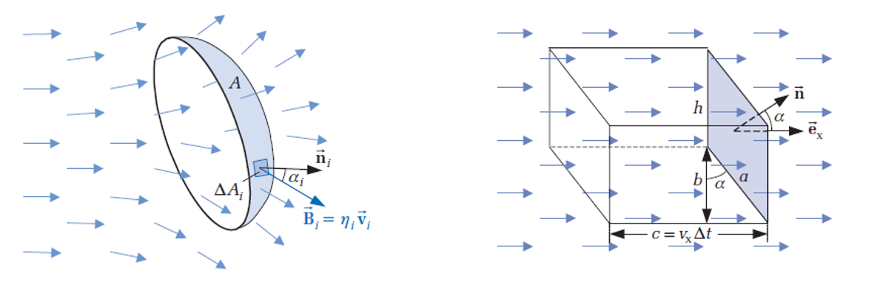
Das Integral III - Oberflächen
Auch hier: vektoriell und skalar
Mehrfachintegral in (abhängige) Integrale aufteilen → Beispiel!
Vereinfachungen:

Slide 18
Vorerst: Auswendiglernen
Zylinder-Wegelement: $ⅆ\vec{r}={\vec{e}}_{ρ}ⅆρ+{\vec{e}}_{φ}ρⅆφ+\vec{ⅇ_{z}}ⅆz$
Zylinder-Volumenelement: $ⅆV=ρdρⅆφⅆz$
Kugel-Wegelement: $ⅆ\vec{r}={\vec{e}}_{r}ⅆr+{\vec{e}}_{θ}rⅆθ+{\vec{e}}_{φ}r\sin\left(θ\right)ⅆφ$
Kugel-Volumenelement: $ⅆV=r^{2}\sin\left(θ\right)drdφⅆθ$
Erklärung siehe Analysis I und II

Slide 19
Aufgabe 1

Slide 20
Lösung 1

Slide 21
Aufgabe 2

Slide 22
Lösung 2

Slide 23
Aufgabe 2

Slide 24
Lösung 2

Slide 25
Aufgabe 3

Slide 26
Lösung 3

Slide 27
Das war‘s!

Slide 28
Lernvideos

